Slide 1
Web 3.0
The world of decentralization

Slide 2
Nhắc lại về BLockchain

Slide 3
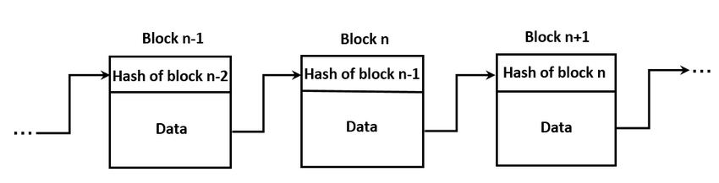
Blockchain là gì?
Blockchain là cơ sở dữ liệu phi tập trung, dữ liệu trong blockchain được lưu dưới dạng chuỗi khối.

Slide 4
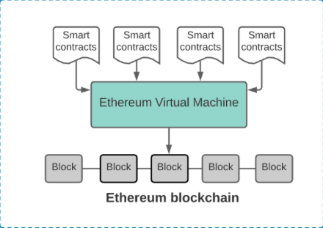
Smart Contract là gì?
Khái niệm smart contract xuất hiện từ blockchain thế hệ 2, khi Ethereum được ra mắt vào năm 2015
Smart contract là chương trình máy tính được host và thực thi trên mạng lưới blockchain.
Không thể bị chỉnh sửa một khi đã được deploy

Slide 5
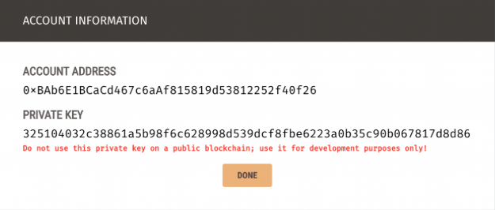
Wallet Address trong blockchain

Slide 6
Web 3.0 là gì?

Slide 7
Web 1.0 (Read-only)
Là giai đoạn đầu tiên của World Wide Web (www)
Chủ yếu là các trang web tĩnh (static website), không kết nối với database, thường thuộc về các công ty, tổ chức để giới thiệu về đơn vị, tiếp cận người dùng
Người dùng chỉ có thể đọc nội dung mà không thể tương tác
mailto là cơ chế phổ biến để người dùng có thể phản hồi

Slide 8


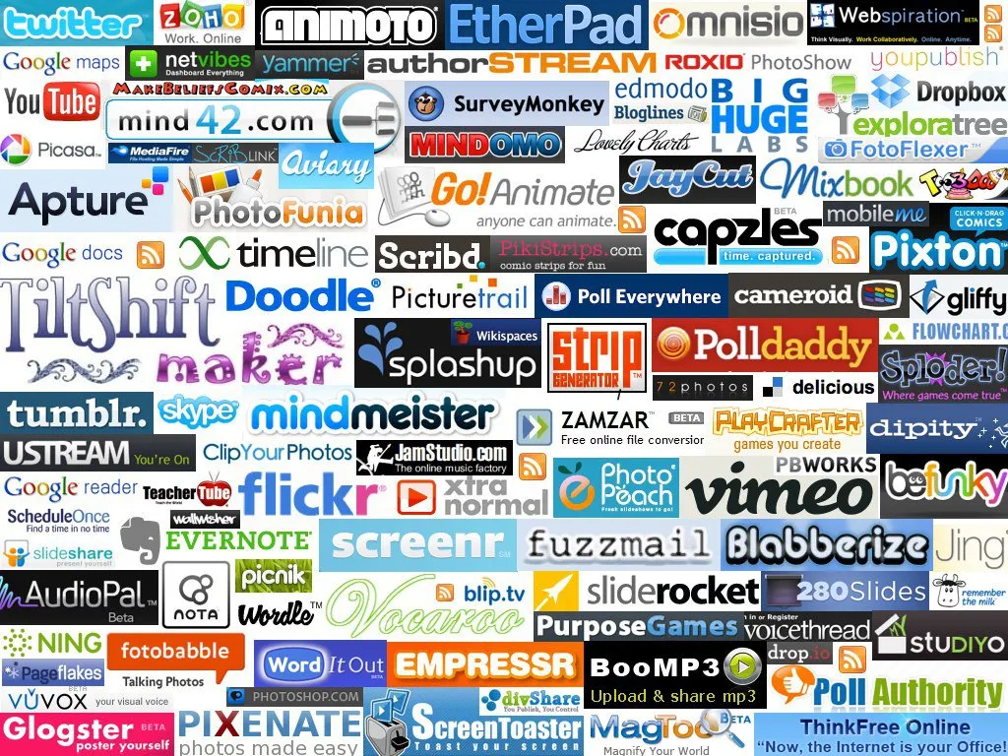
Web 2.0 (Read, WRITE)
Là giai đoạn 2 và cũng là giai đoạn hiện tại của World Wide Web (www)
Người dùng có thể tạo nội dung và tương tác

Slide 9
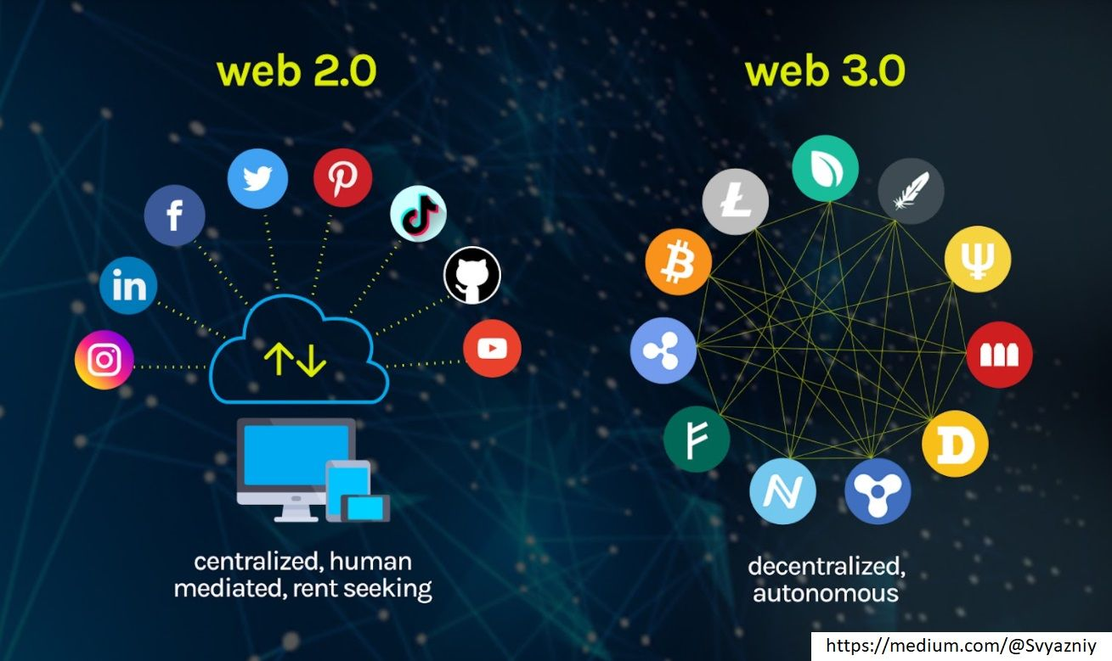
Web 3.0 (Read-write-own)
Web 3.0 là hệ thống internet phi tập trung dựa trên nền tảng blockchain
Người dùng có thể tạo nội dung, tương tác, và sở hữu
Việc được toàn quyền sở hữu dữ liệu đem lại rất nhiều lợi ích cho người dùng, đặc biệt là yếu tố bảo mật.

Slide 10
Kiến trúc của ứng dụng web3.0

Slide 11
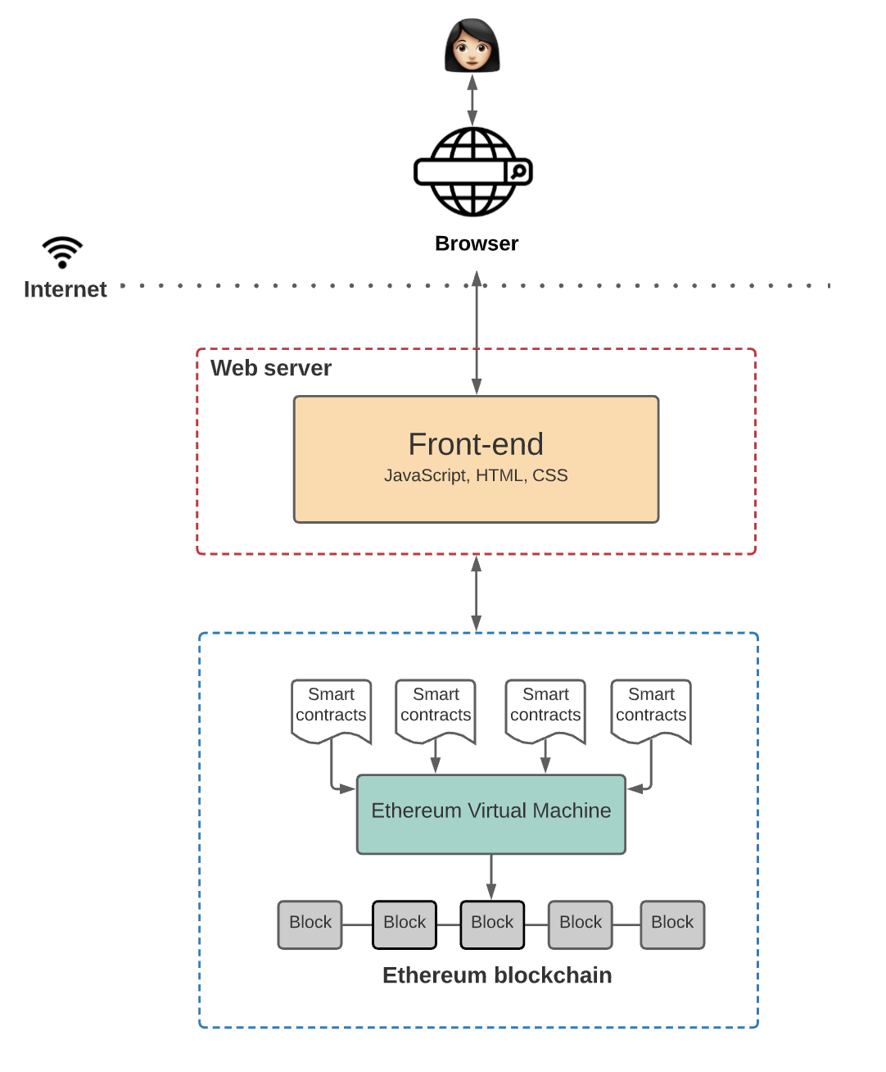
Kiến trúc cơ bản

Slide 12
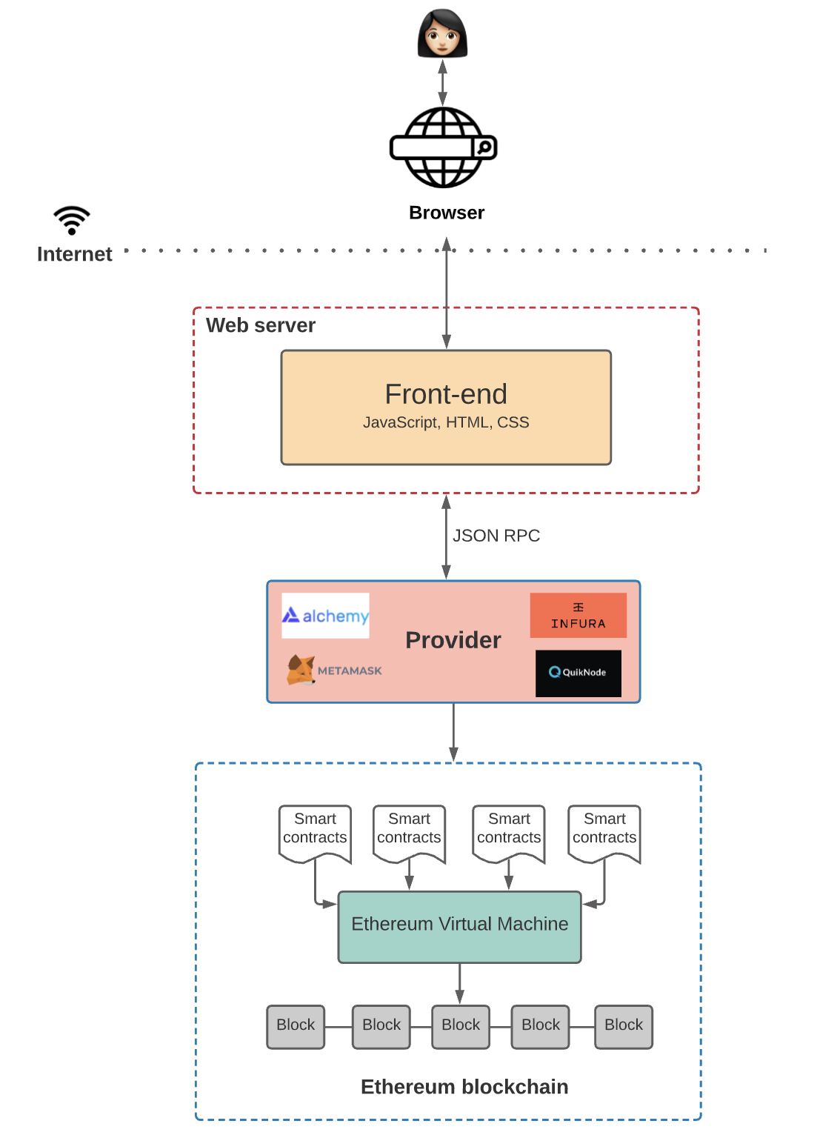
Provider

Slide 13
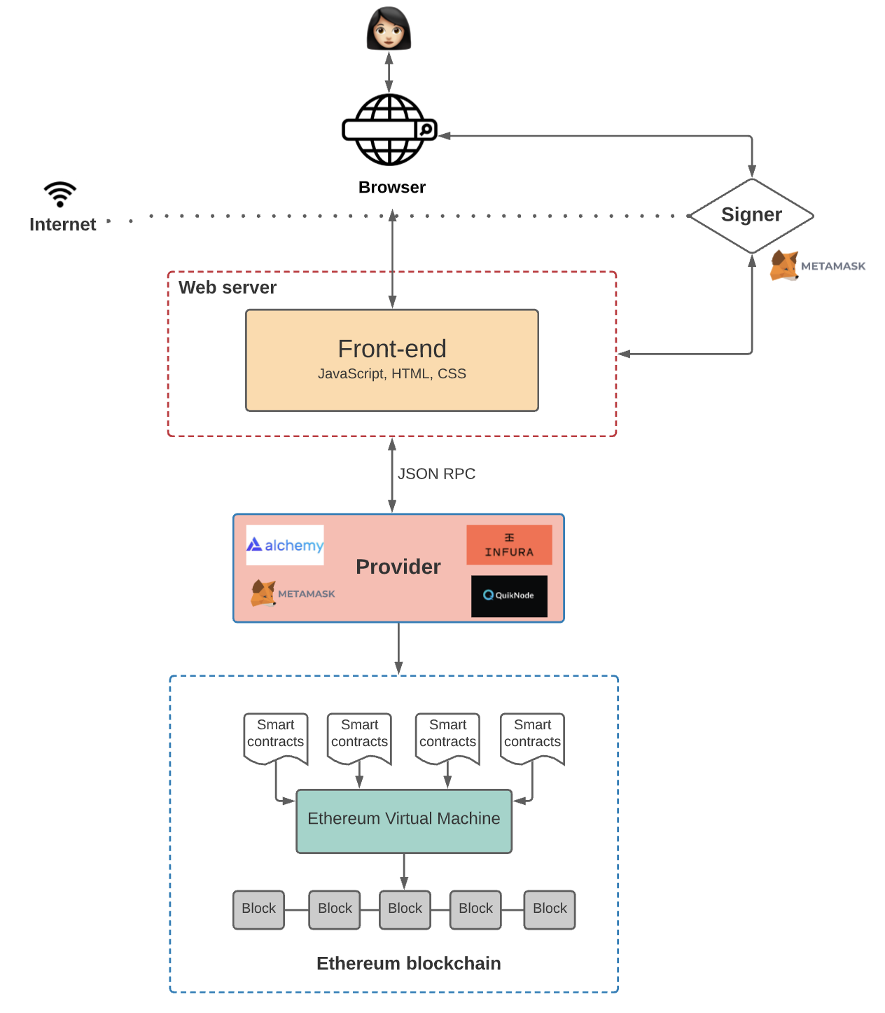
Signer - Ví

Slide 14
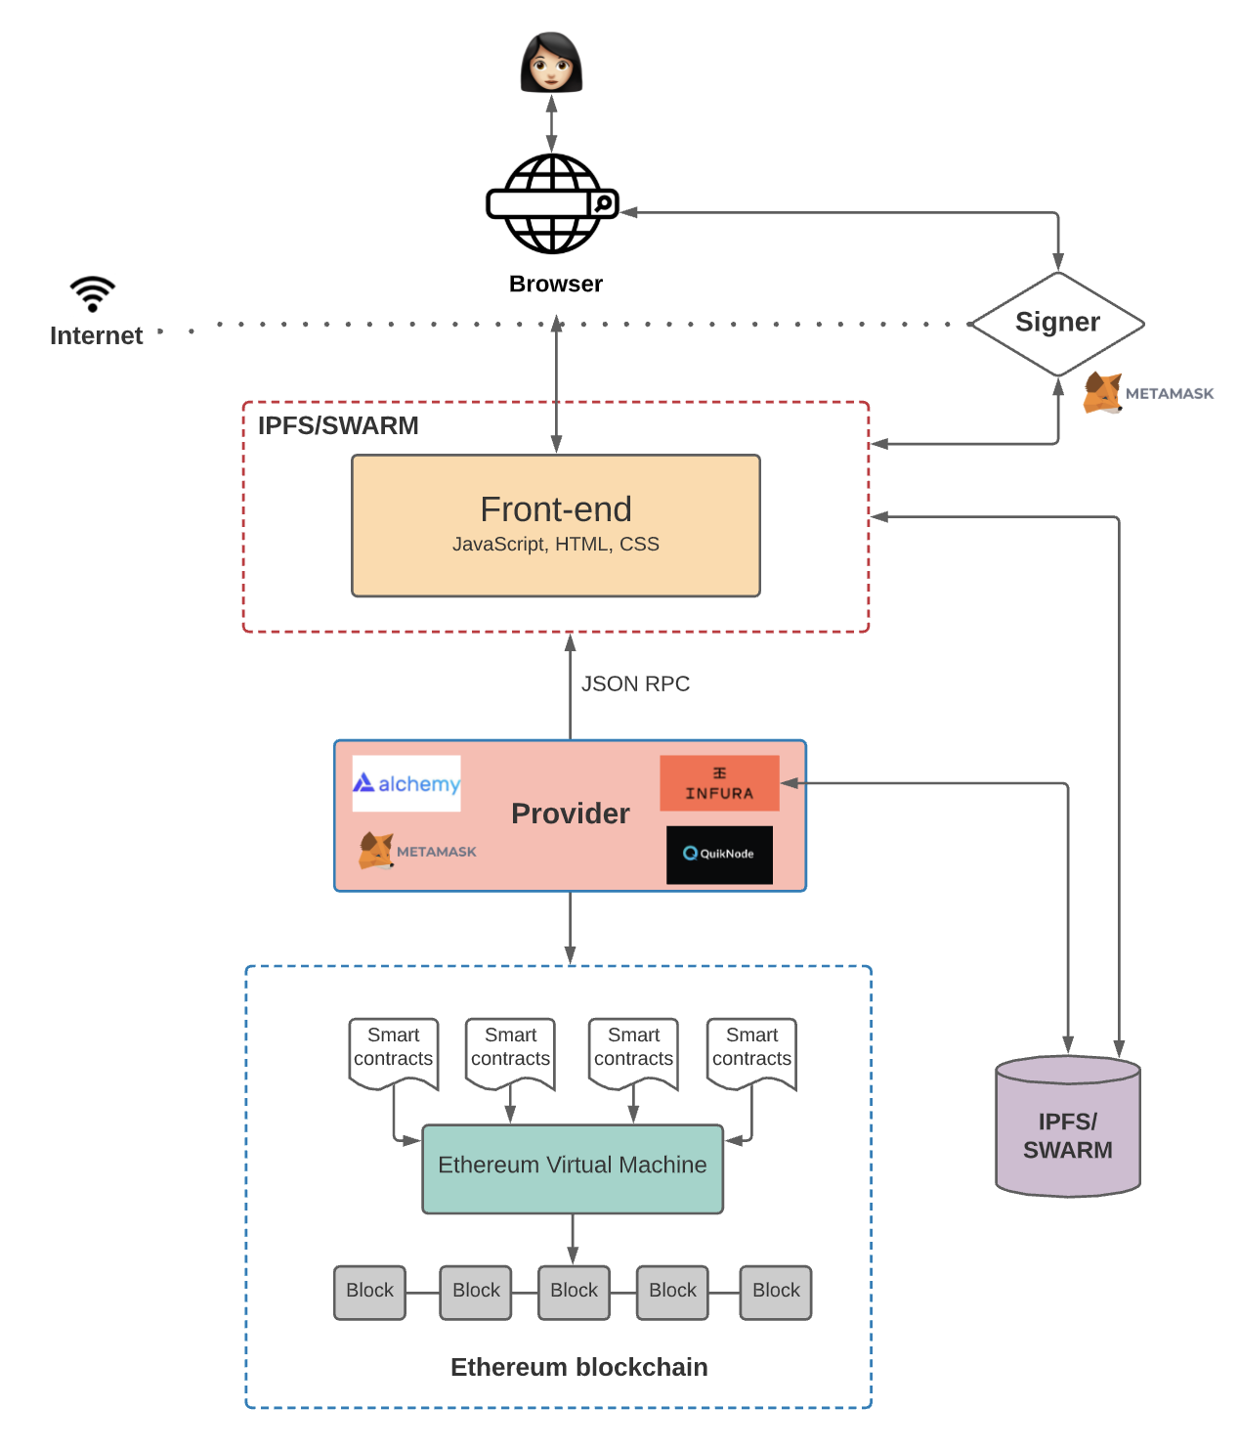
Lưu trữ file trên blockchain

Slide 15
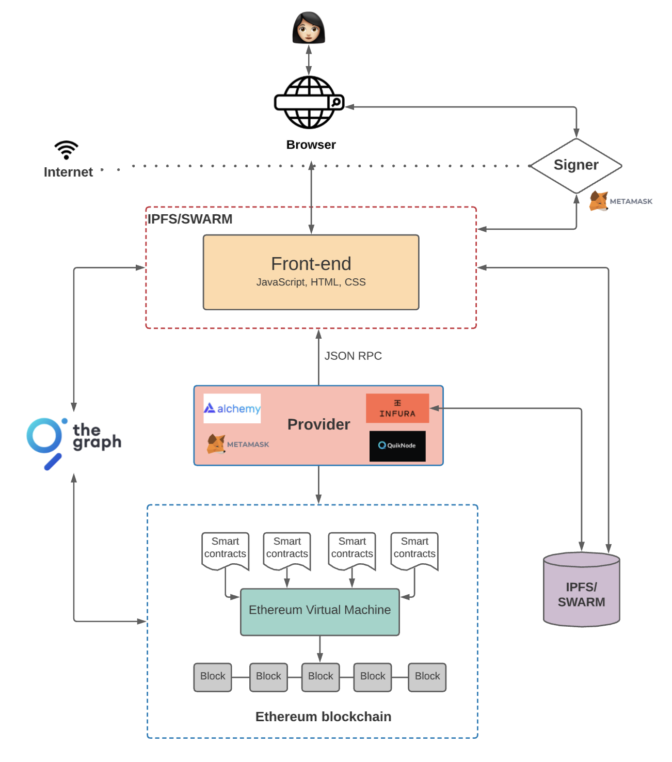
Truy vấn Dữ liệu blockchain

Slide 16
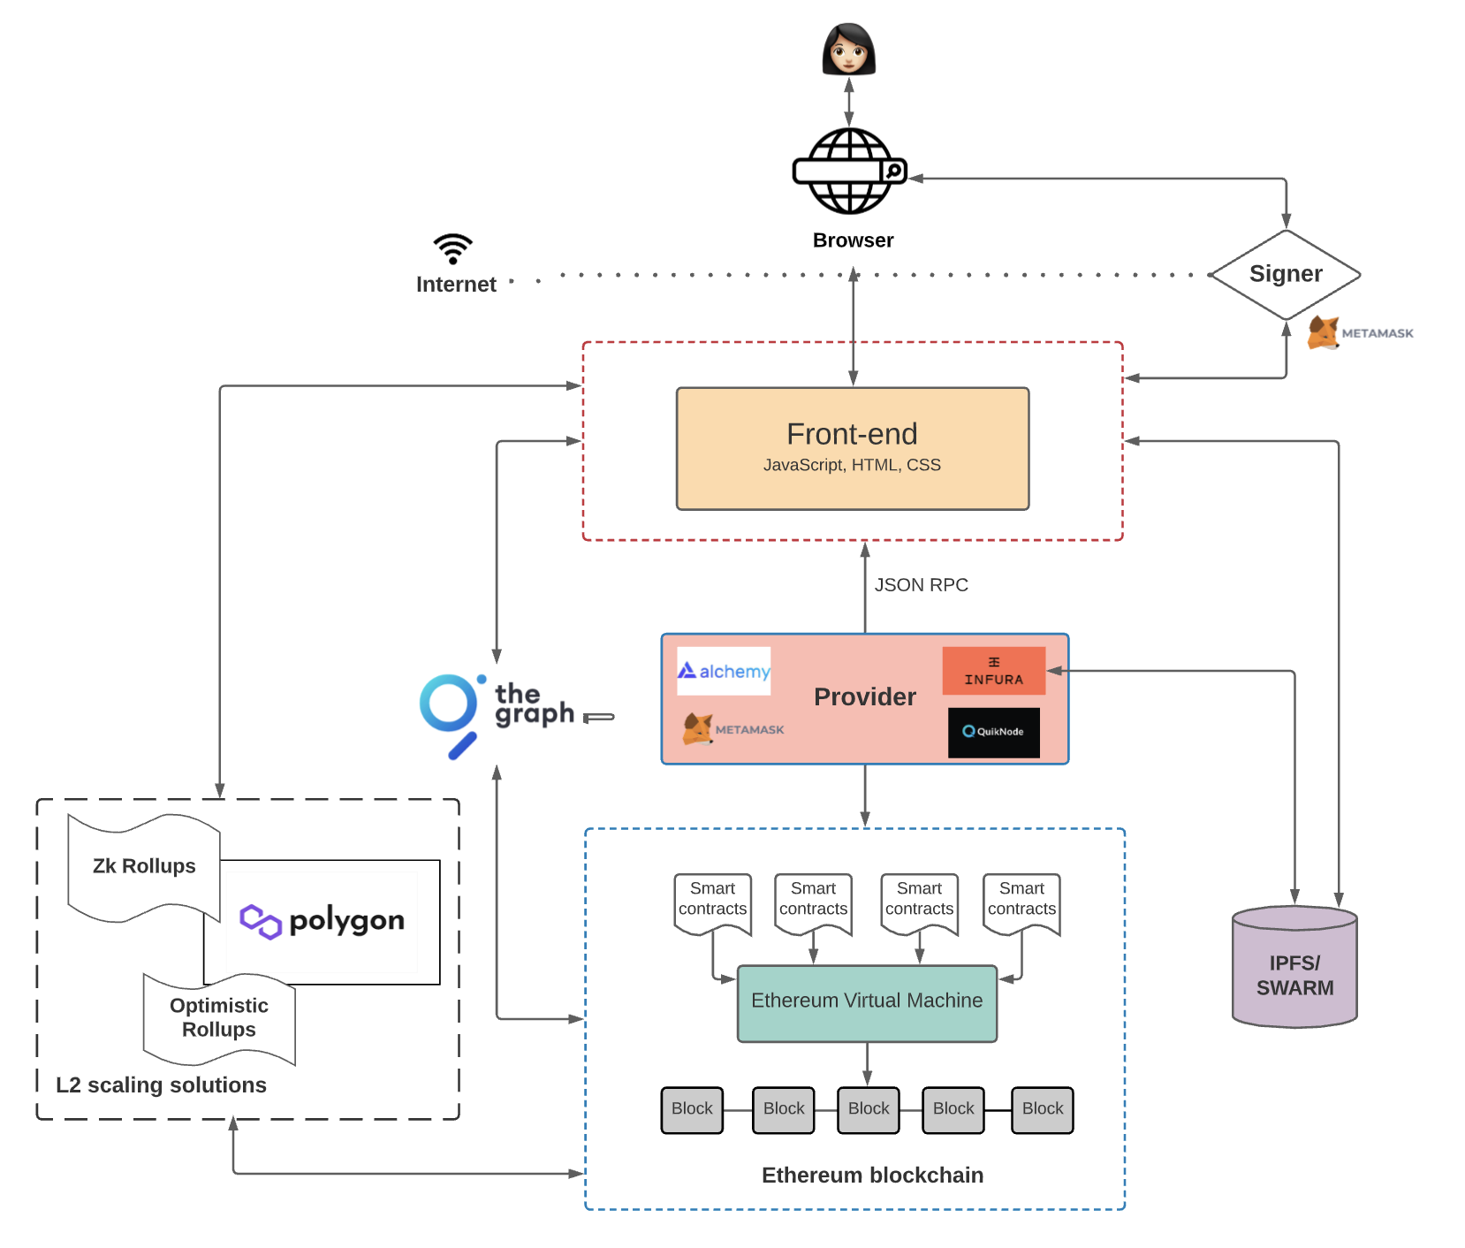
Blockchain mở rộng

Slide 17
Hệ sinh thái và ứng dụng Web3

Slide 18
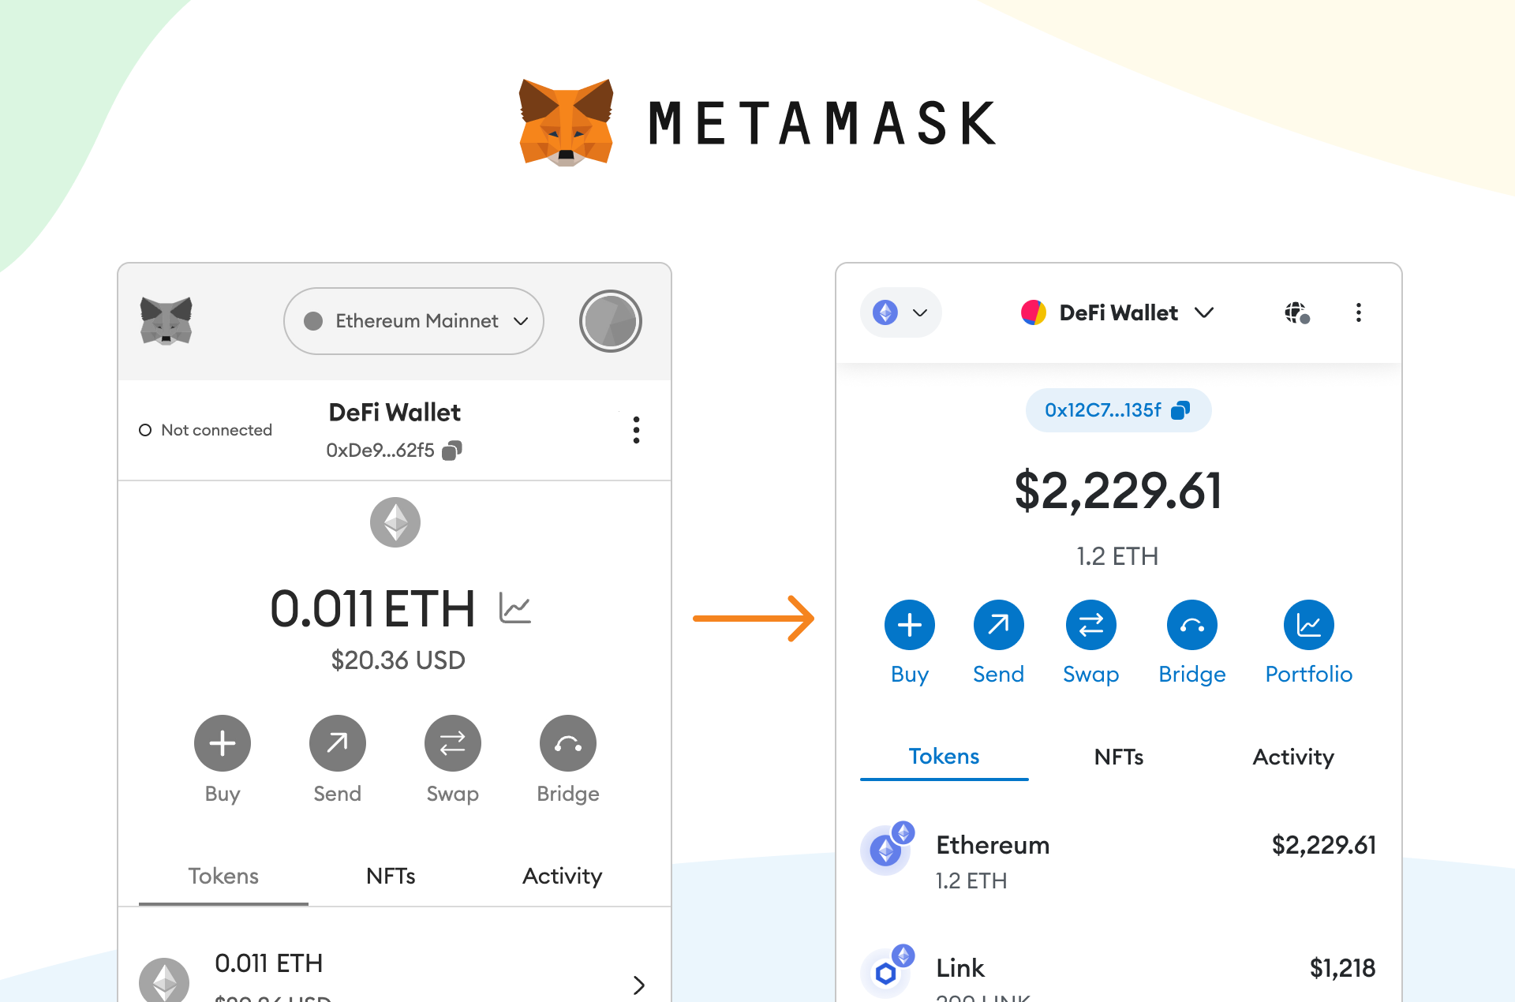
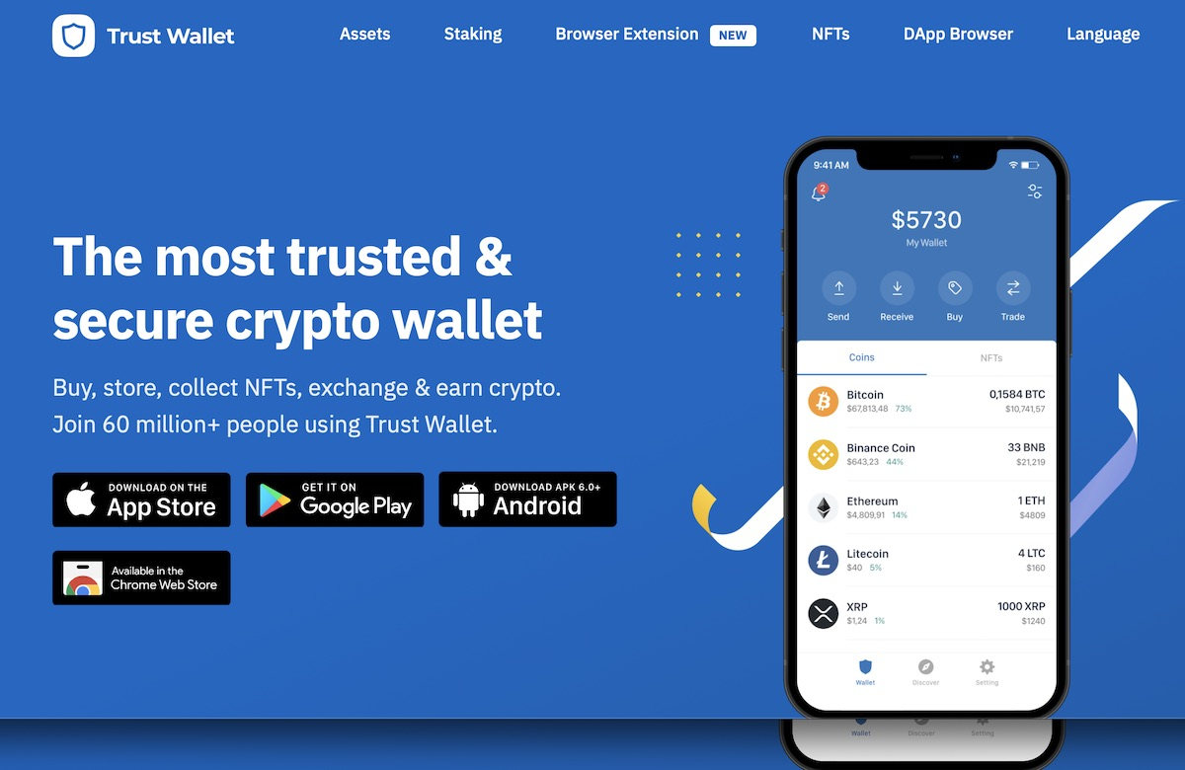
Wallet Provider

Slide 19
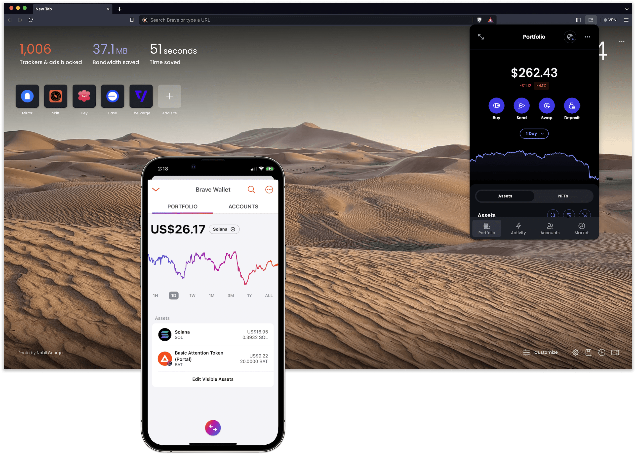
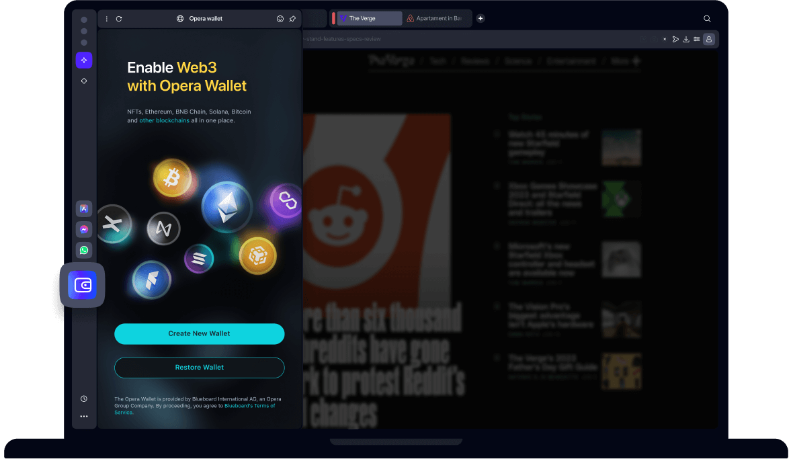
Browser (Brave/Opera)

Slide 20
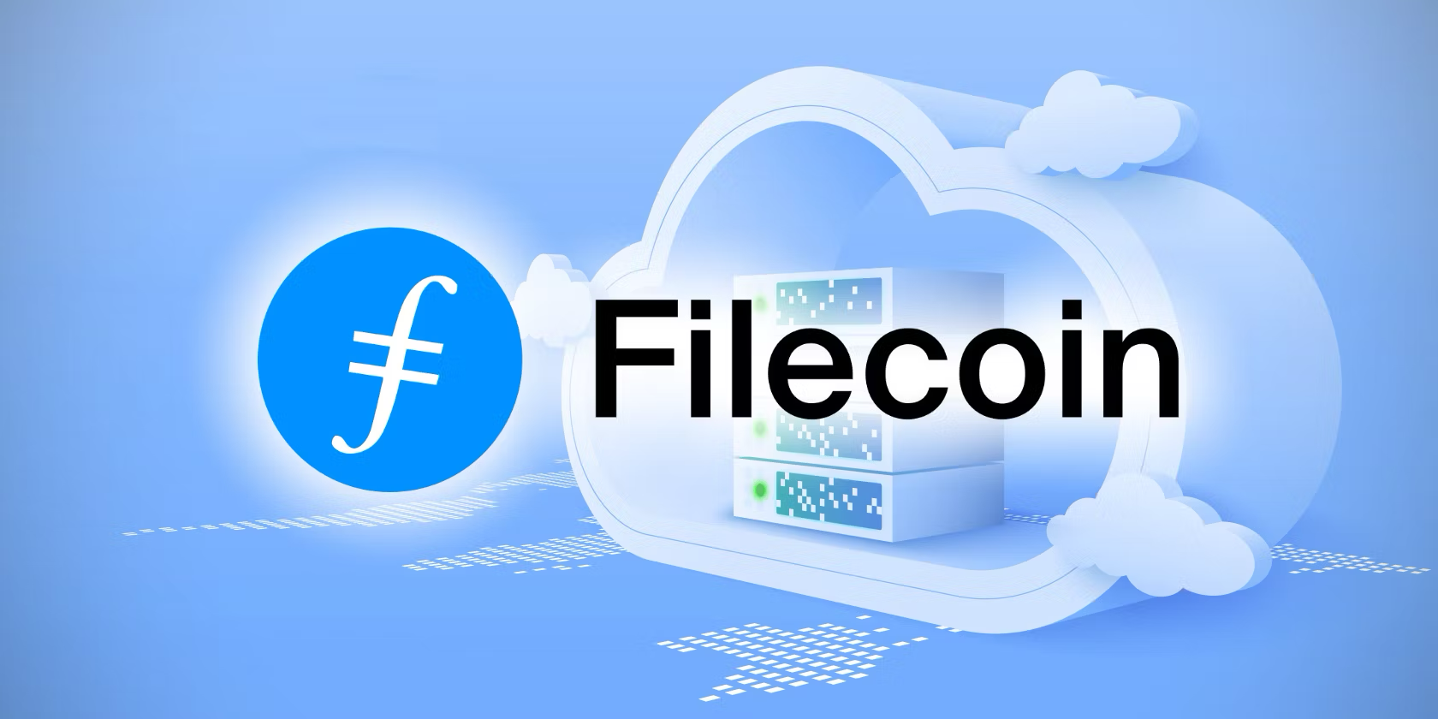

File Storage

Slide 21
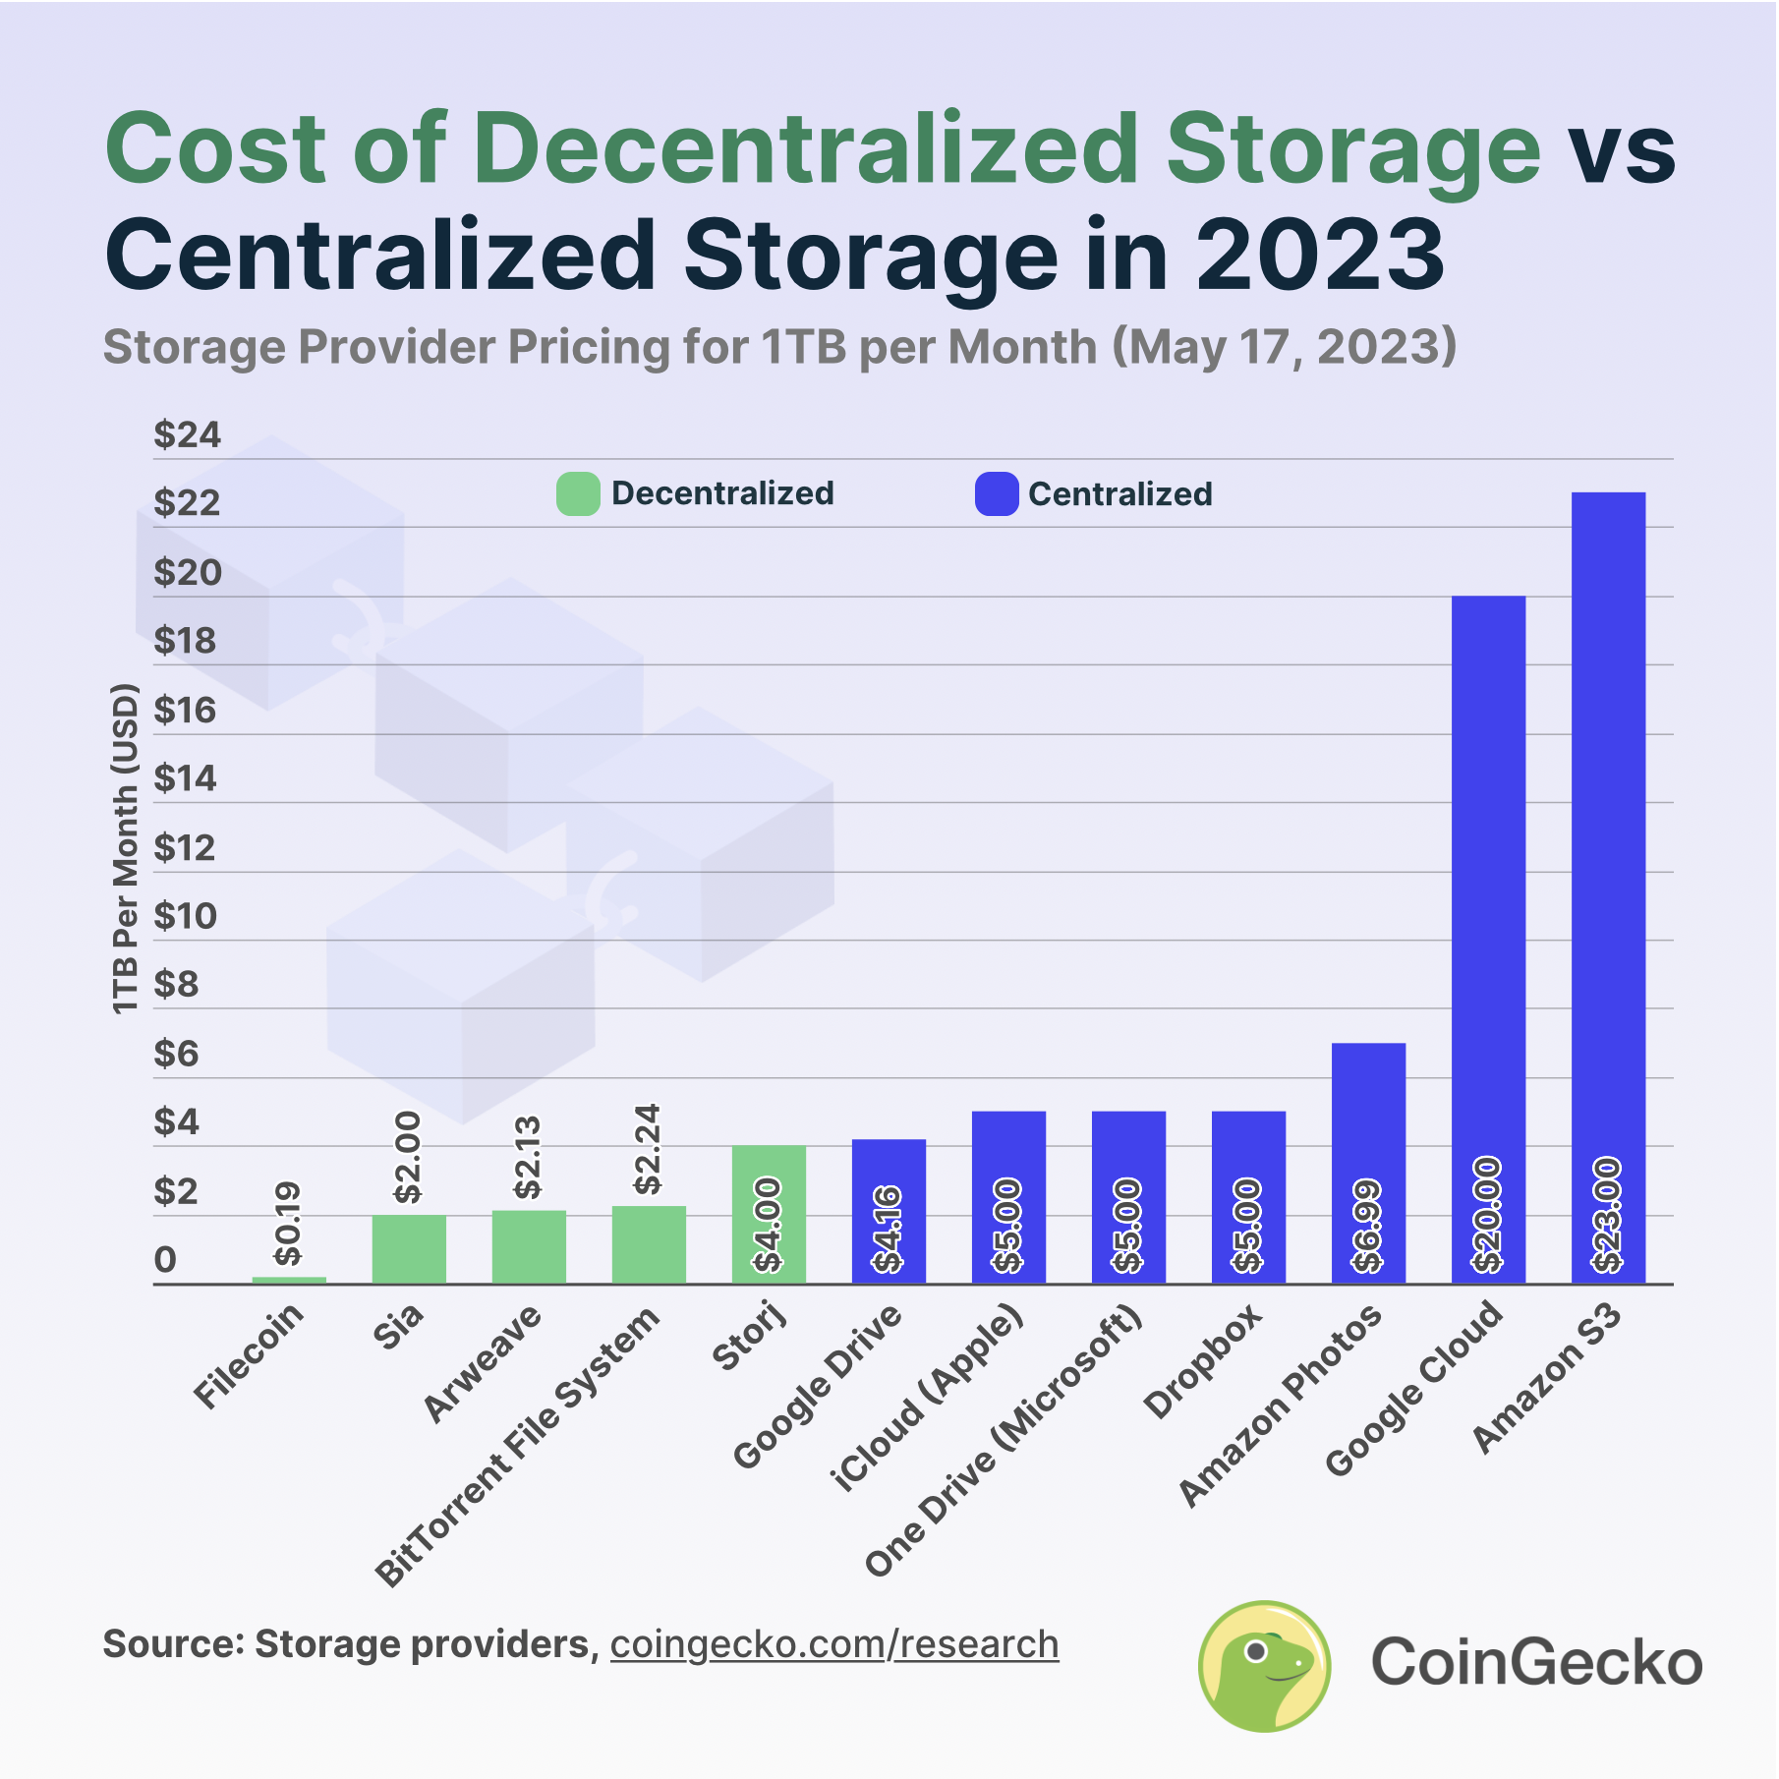

Slide 22
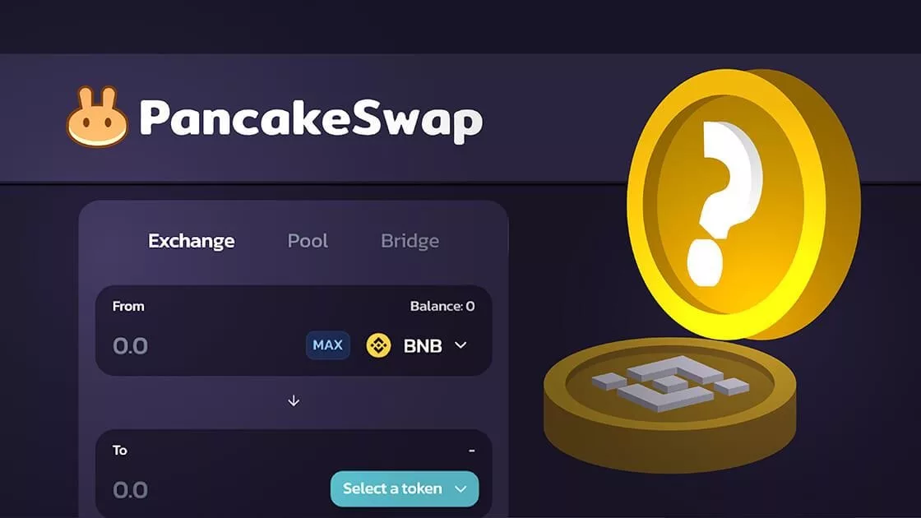
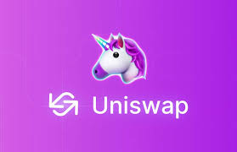
Decentralized exchange (Dex)

Slide 23
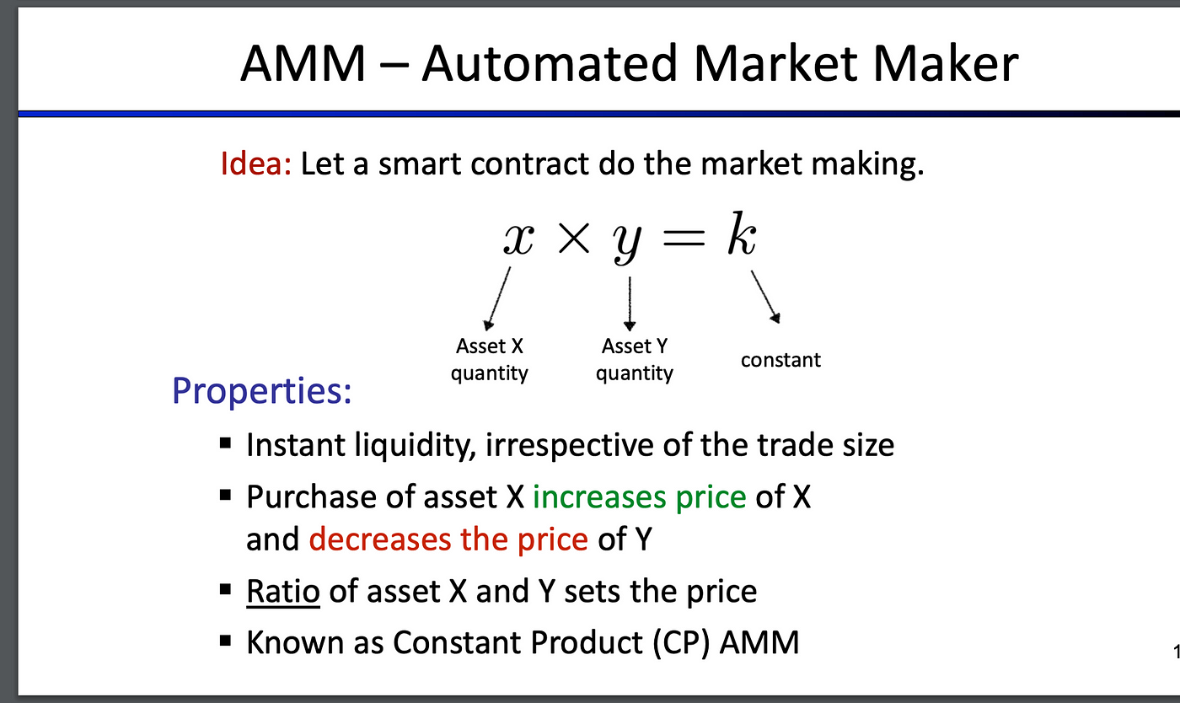
Tạo lập thị trường tự động

Slide 24
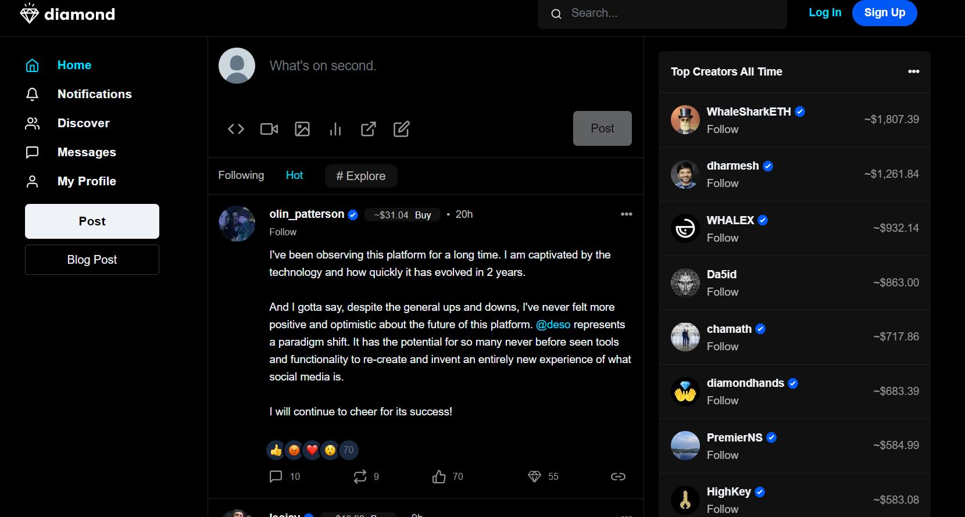
Diamond (Social network)

Slide 25
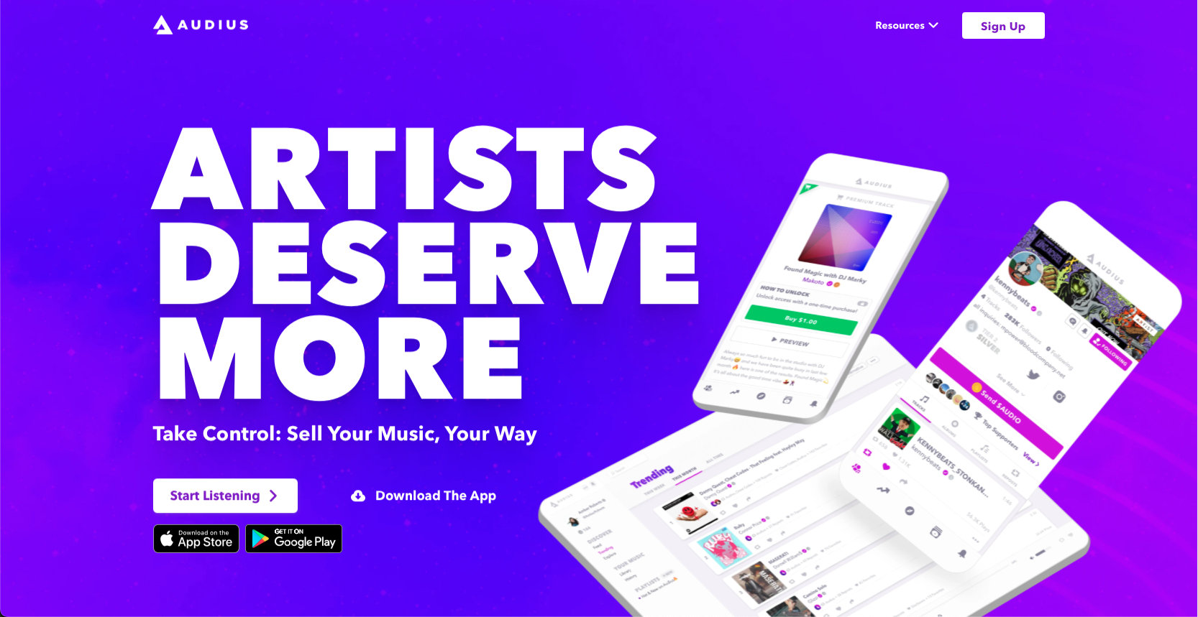
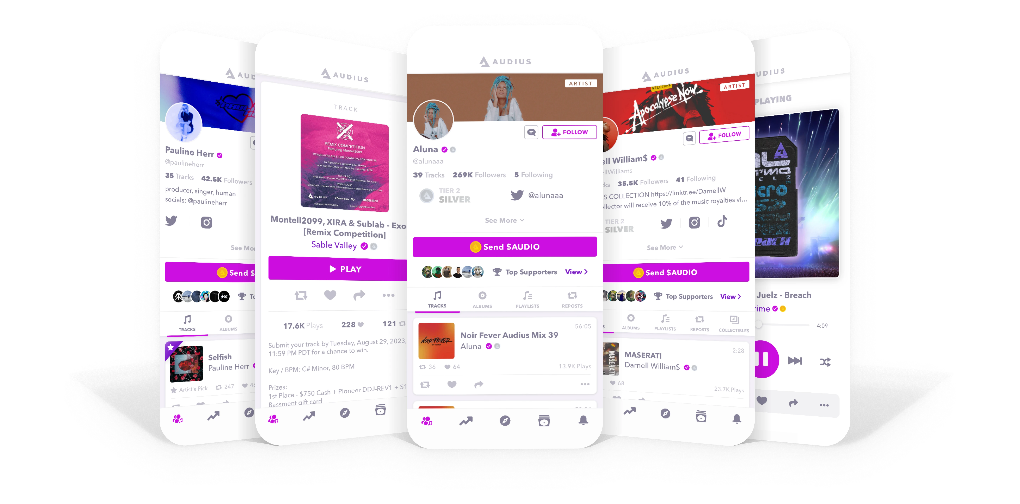
Audius (Social media Network)

Slide 26
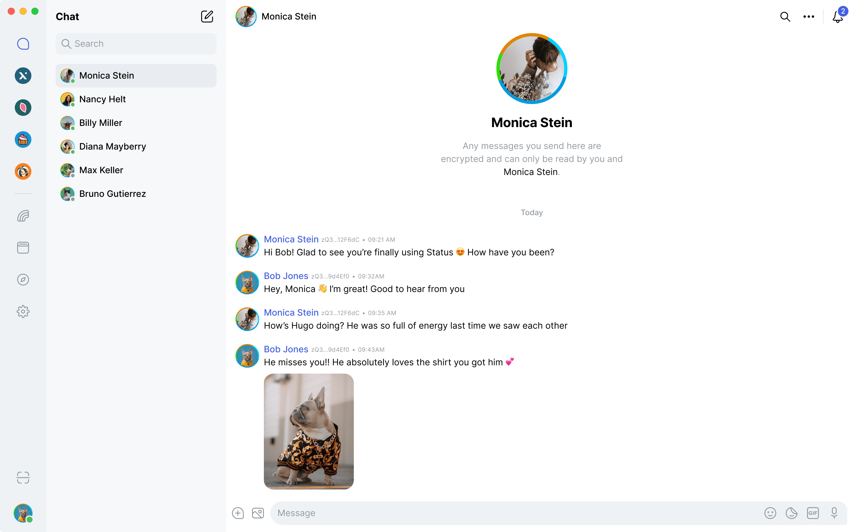
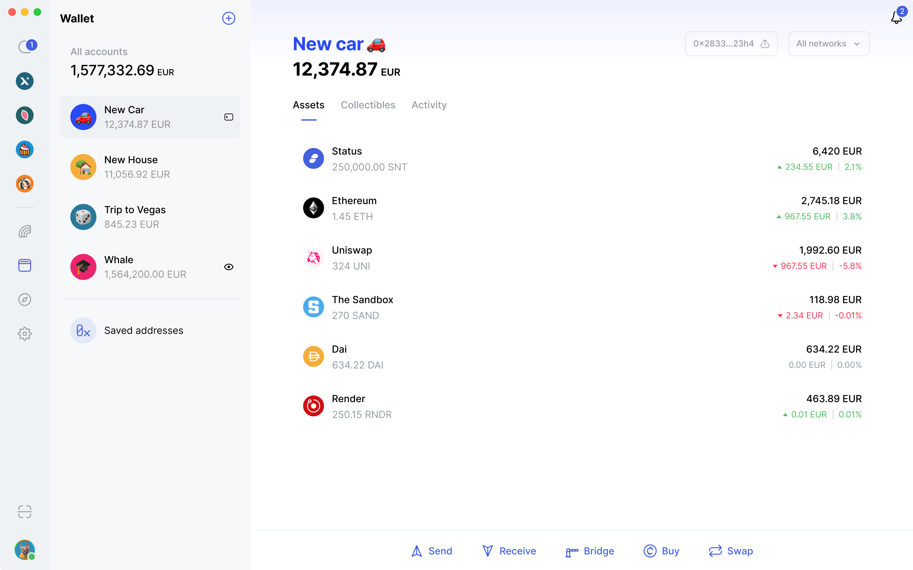
Status (Messenger app)

Slide 27
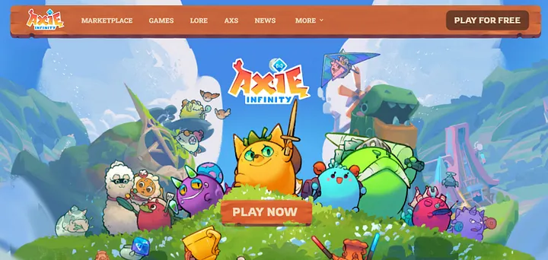
Axie infinity (game)

Slide 28
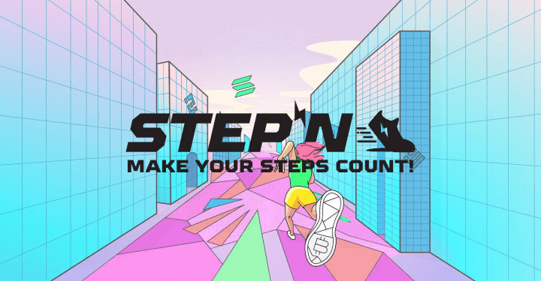
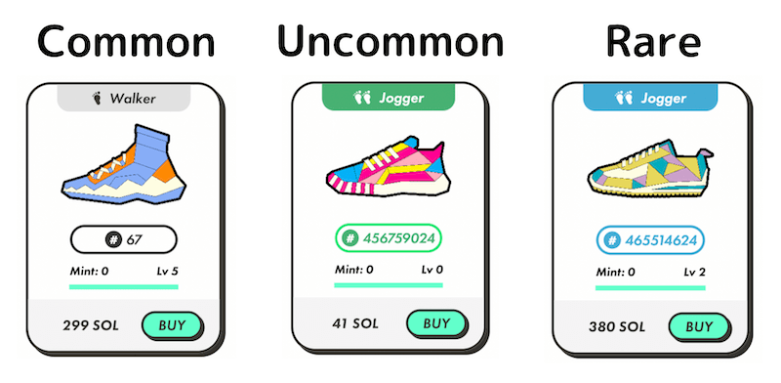
Step’N (Running game)

Slide 29
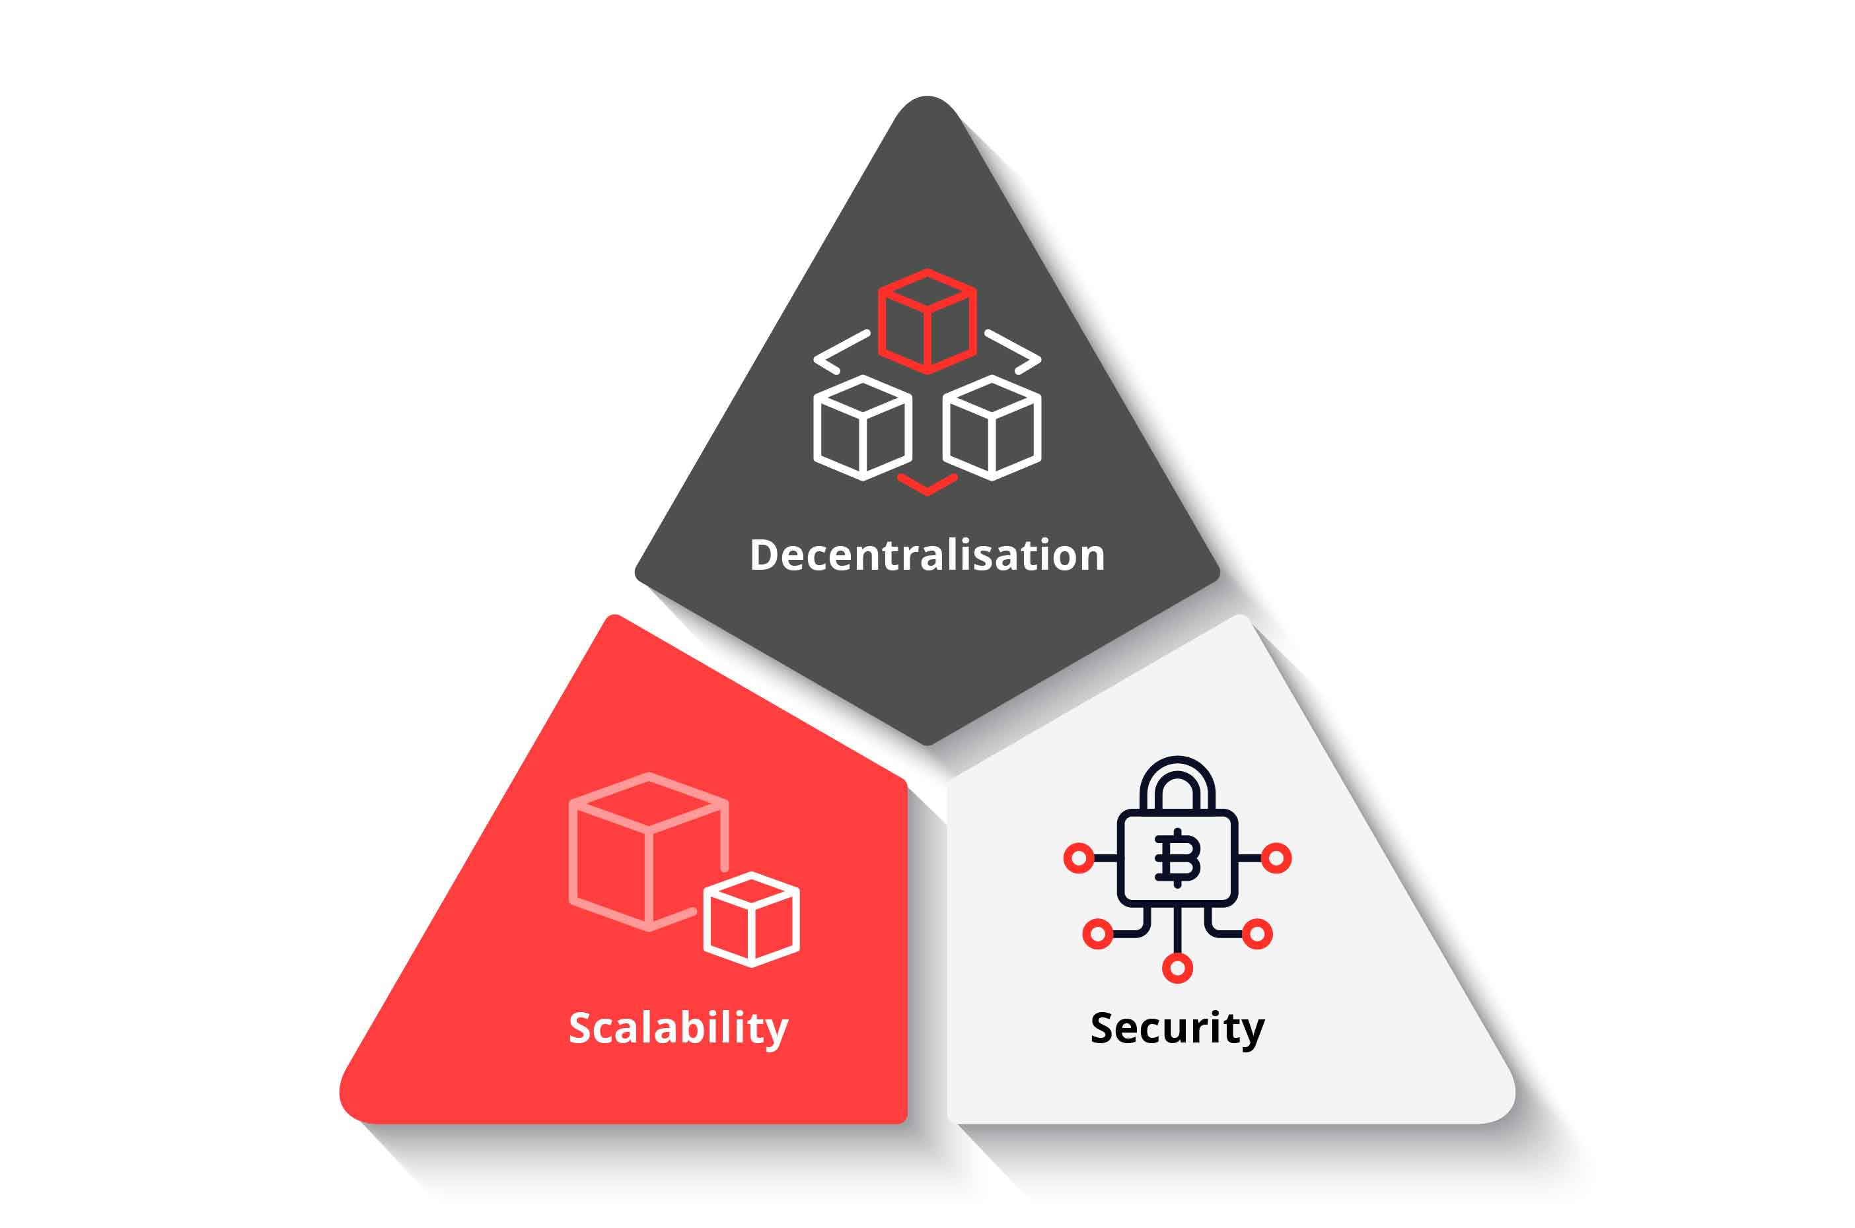
Thách thức với ứng dụng web3.0
Tốc độ và khả năng mở rộng
Rào cản kiến thức với người mới
UX
Chi phí
Phát triển và quản lý ứng dụng web3
Hậu quả lớn nếu bị hack

Slide 30
Tổng kết
Web3.0 là sự cải tiến của web2.0
Web3.0 hướng tới người dùng nhiều hơn bằng cách tăng cường quyền riêng tư và dân chủ hoá
Giải quyết các bài vấn đề liên quan đến sự tin tưởng, mở ra nền tài chính phi tập trung

Slide 31
Q&A

